Slide 1
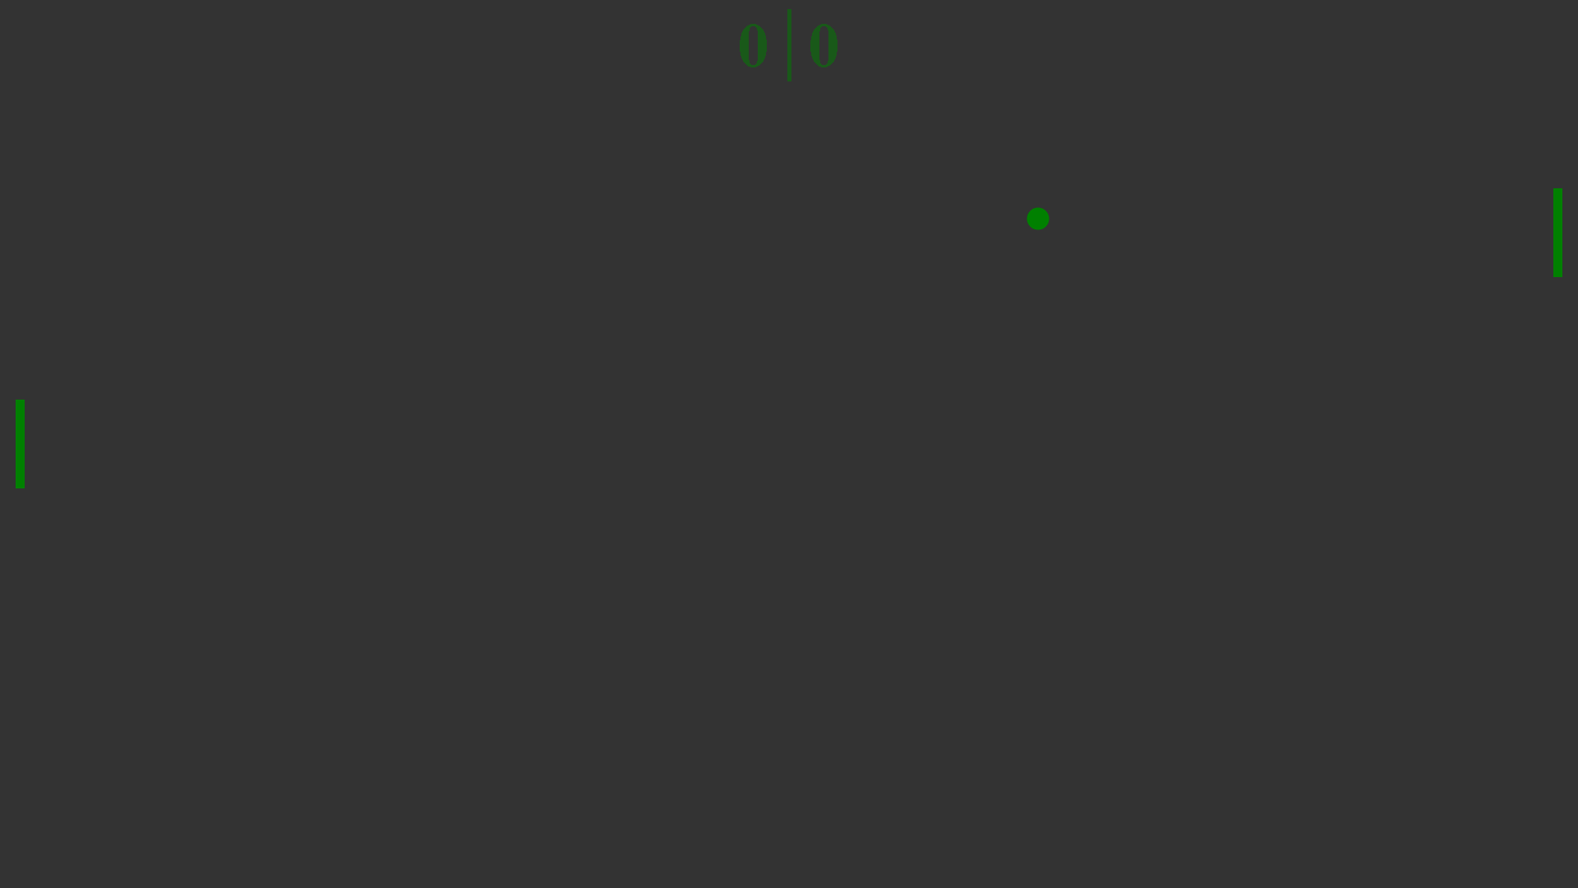
Pong játék Készítése
Készítette: Farkas Tamás

Slide 2
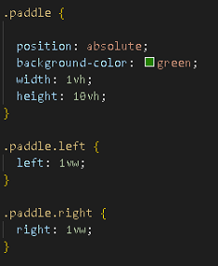

Az ütők: Beállitottam hogy 1%-al beljebb legyenek az ütők a szélektől, szint adtam nekik, 10% magasságot és beállitottam hogy 10*magasabb legyen mint széles.

Slide 3
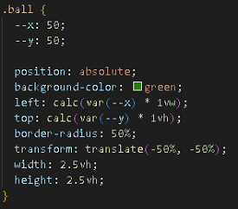

A labda:

Slide 4

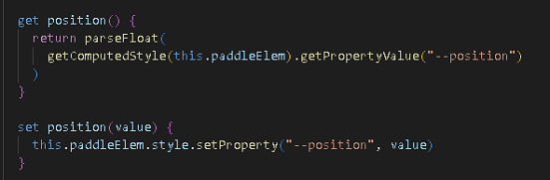
Az ütőt egérrel lehet mozgatni

Slide 5

Az AI-t csak akkor tudjuk legyőzni ha elég gyorsan megy a labda.

Slide 6
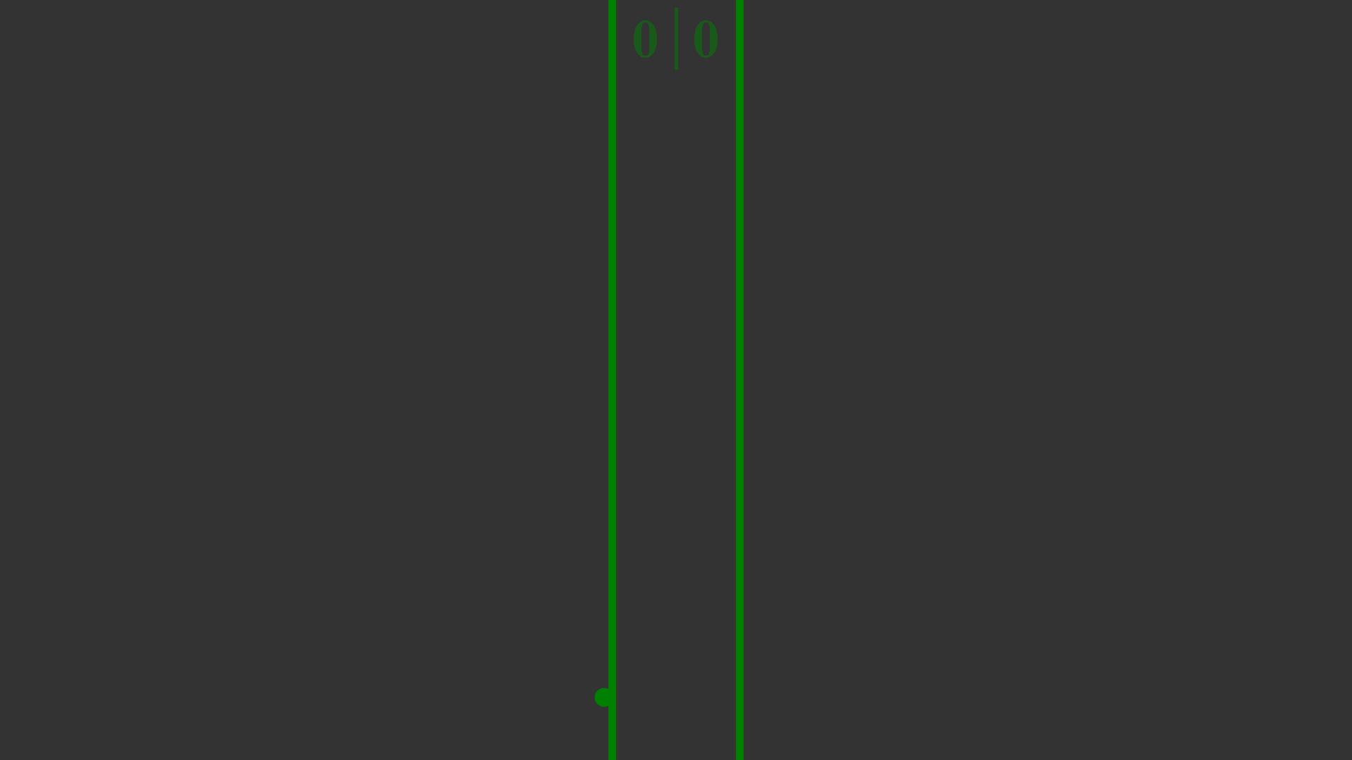
Hiba: néha átmegy a labda az ütőkön.

Slide 7
Hiányosságok:
Nincs 2 játékos mód
Csak egérrel lehet mozgatni az ütőt

Slide 8
Köszönöm a figyelmet!

